Slide 1


Лекція №12 Колекції в С#
Національний технічний університет України «КИЇВСЬКИЙ ПОЛІТЕХНИЧНИЙ ІНСТИТУТ імені ІГОРЯ СІКОРСЬКОГО
Кафедра Автоматики та Управління в Технічних Системах
Лектор ст. викладач
Проскура Світлана Леонідівна
slproskura@gmail.com

Slide 3
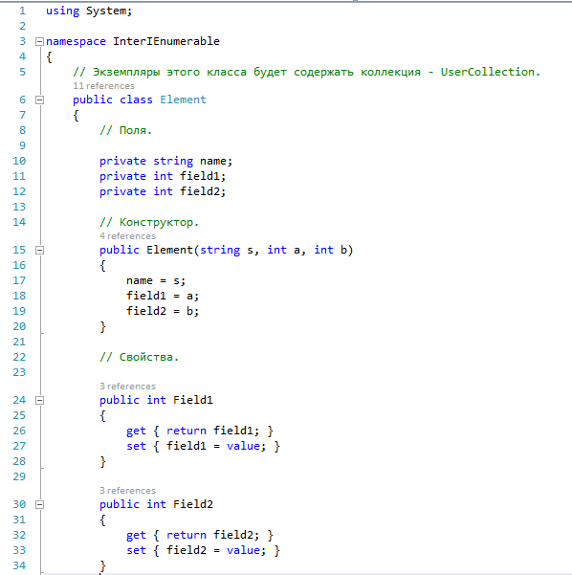
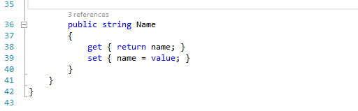
П
10

Slide 4
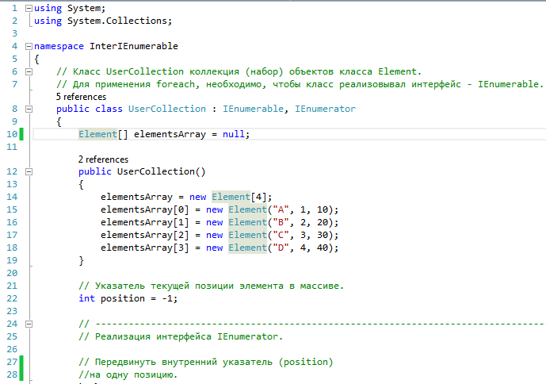
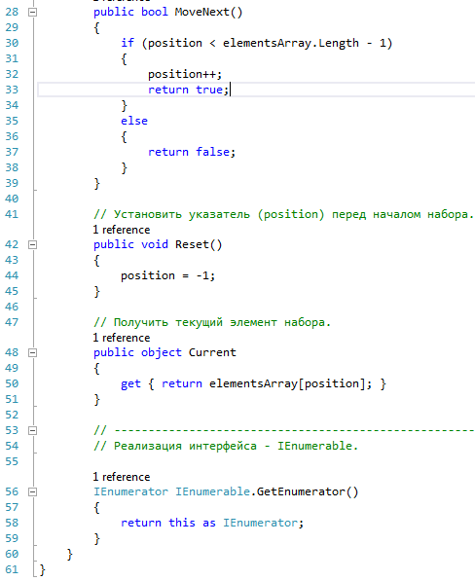
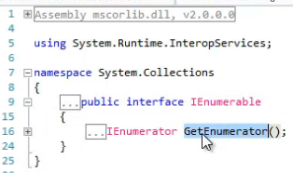
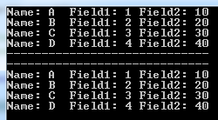
П
10

Slide 5
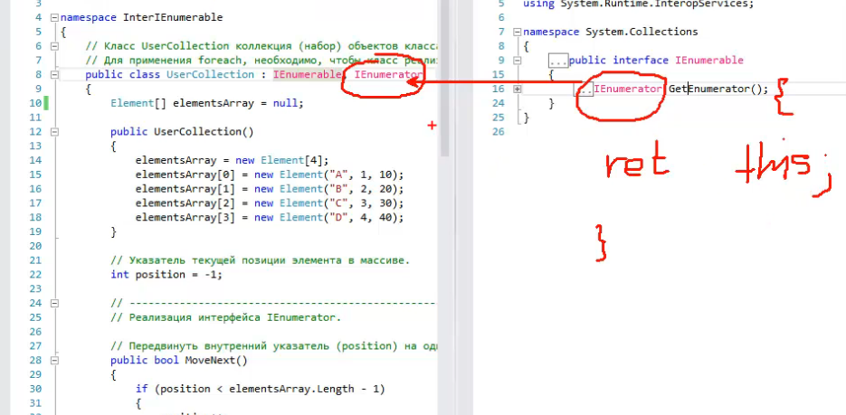
П
10

Slide 6
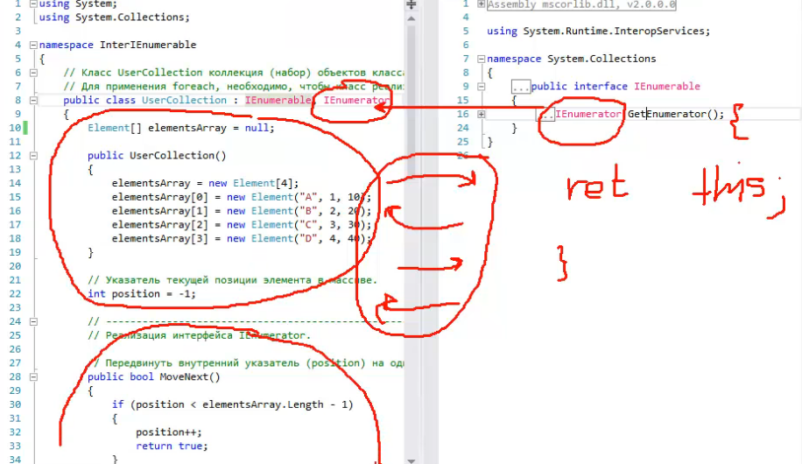
П
10

Slide 7
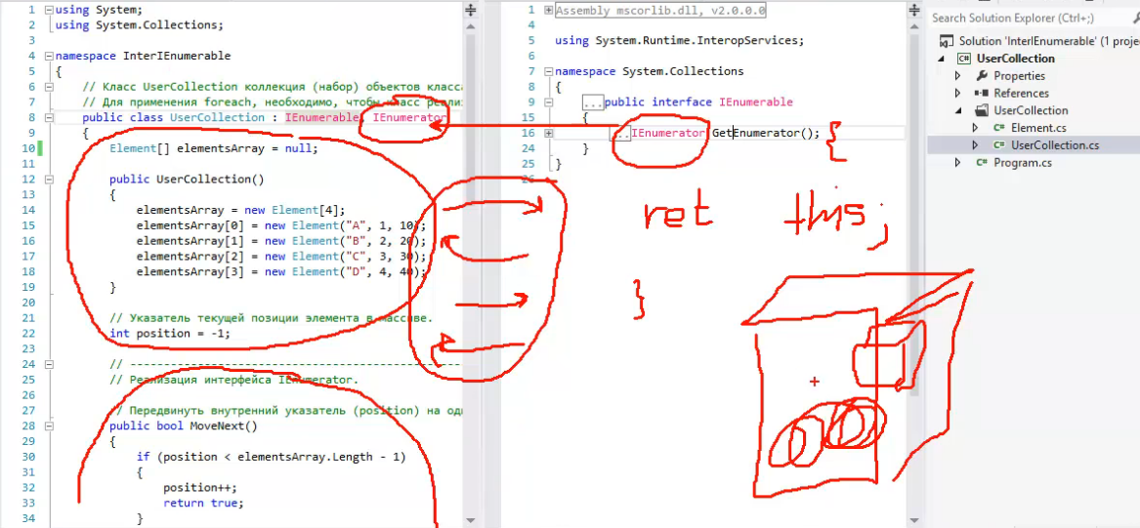
П
10

Slide 8
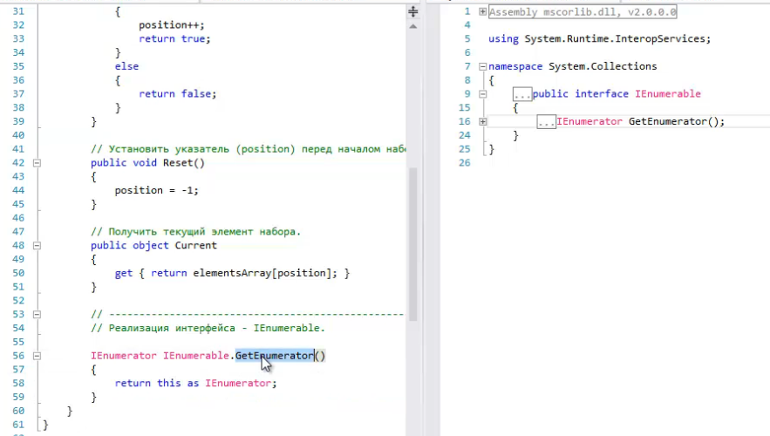
П
10

Slide 9
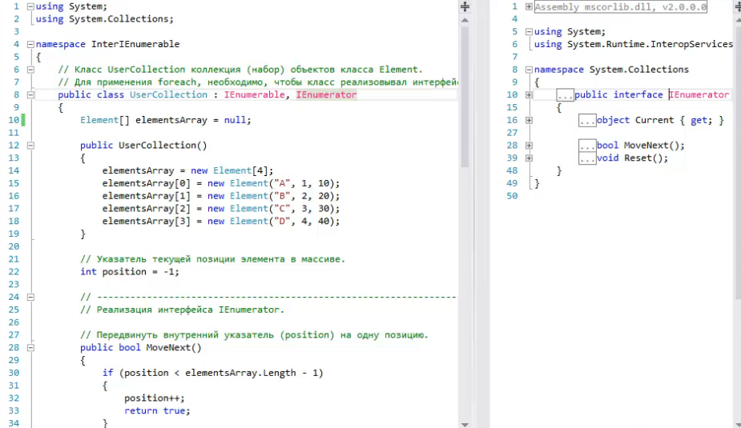
П
10

Slide 10
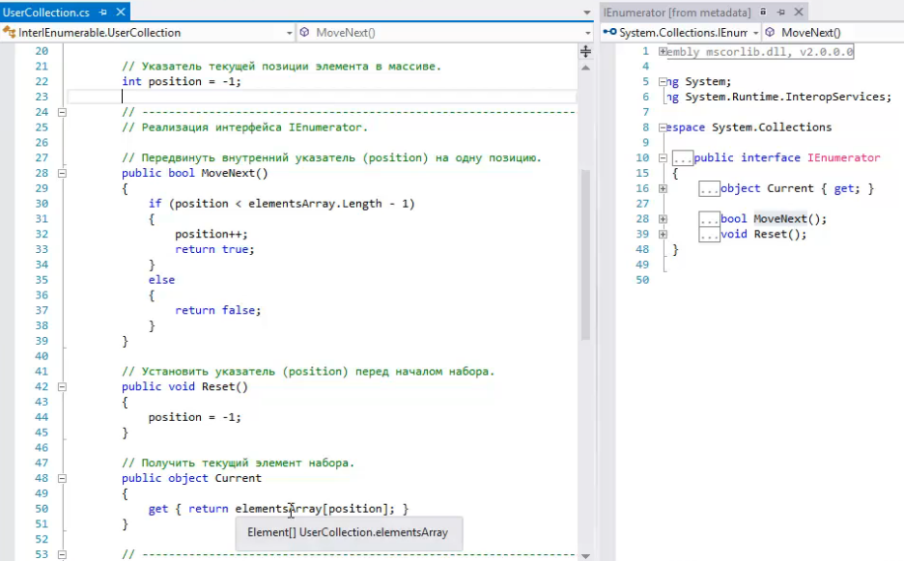
П
10

Slide 11
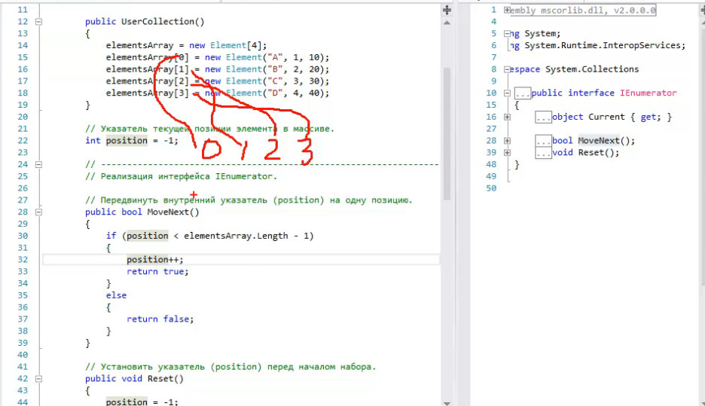
П
10

Slide 12
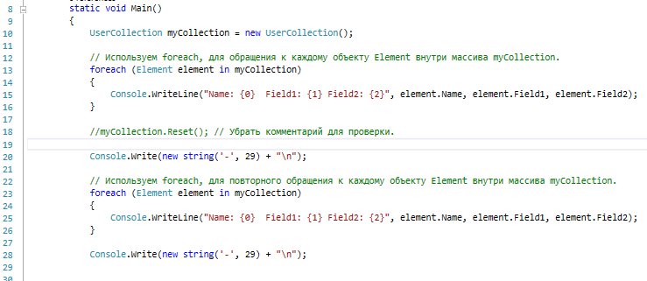
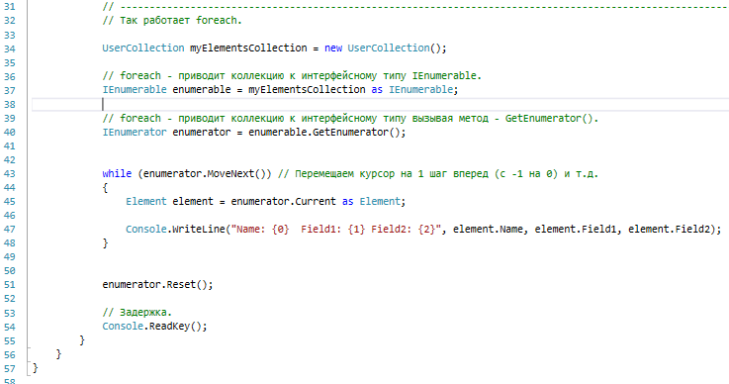

Slide 13
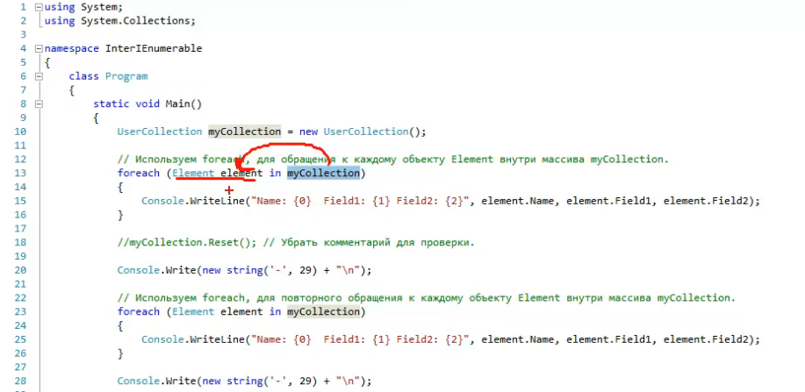

Slide 14
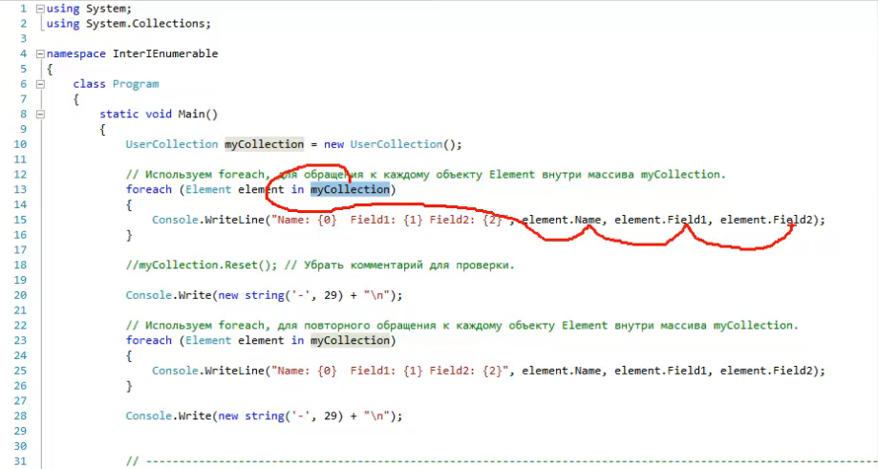

Slide 15
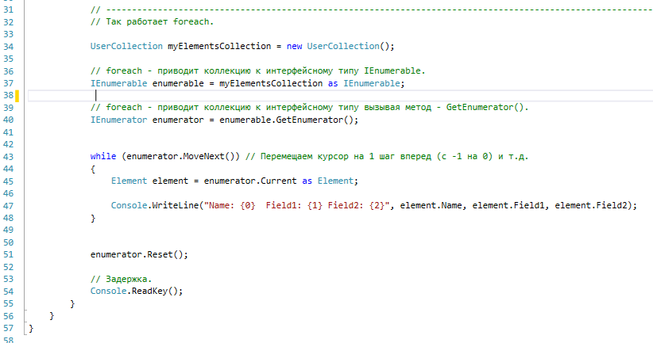

Slide 16
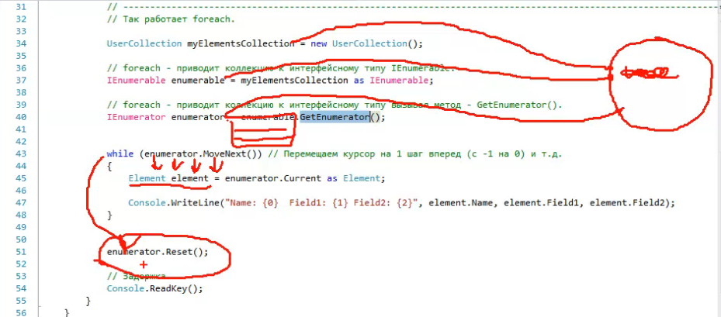

Slide 17
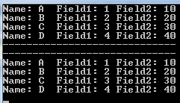

Slide 18
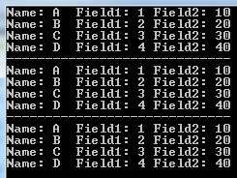
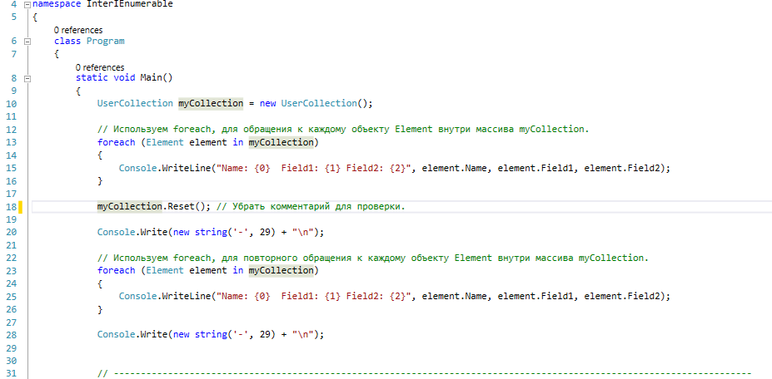

Slide 19
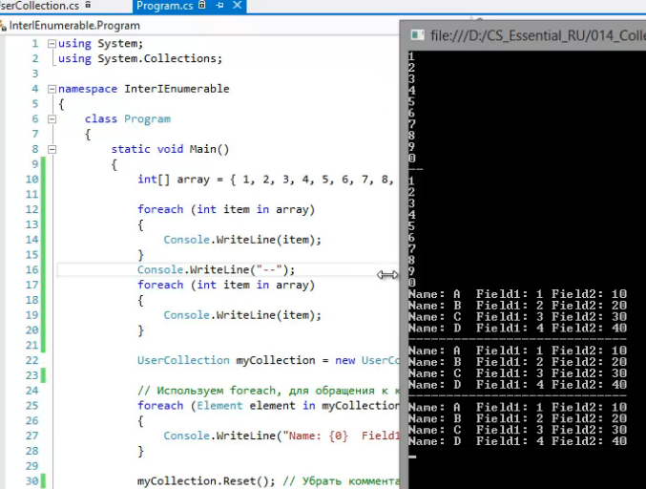

Slide 20
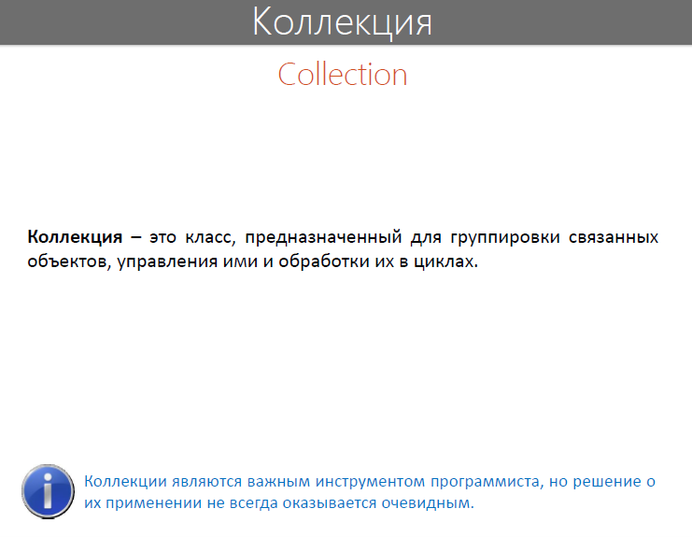

Slide 21
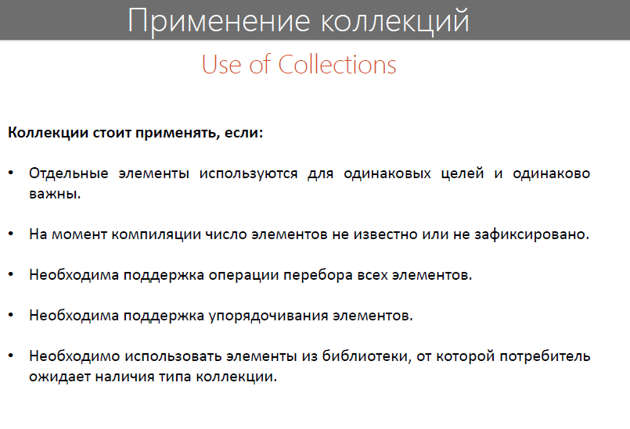

Slide 22
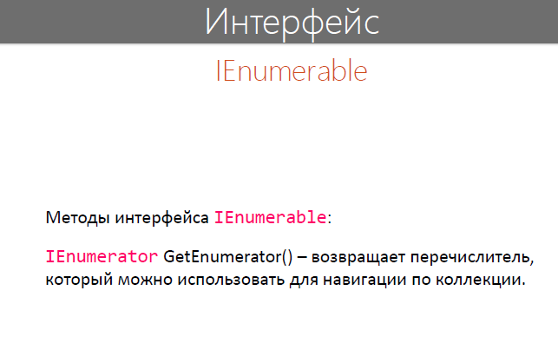

Slide 23
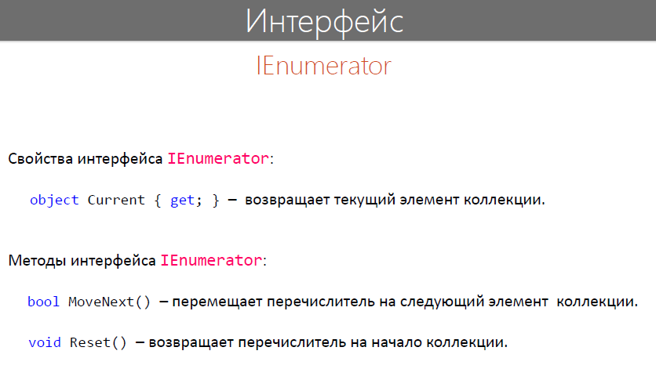

Slide 24
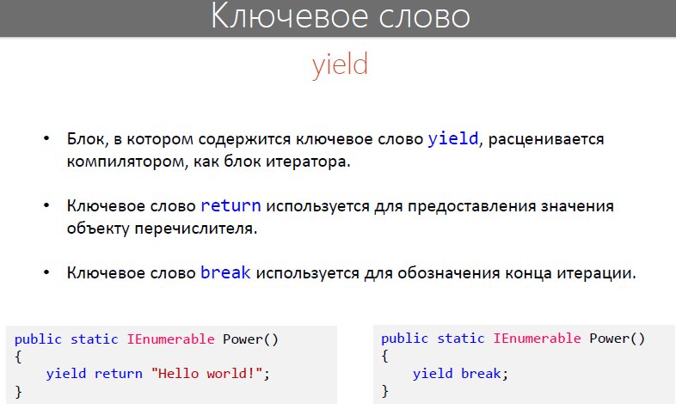

Slide 25
Ключевое слово yield сообщает компилятору, что метод, в котором оно содержится, является блоком итератора. Для реализации поведения, определенного в блоке итератора, компилятор
создает класс. В блоке итератора ключевое слово yield используется совместно с ключевым
словом return для предоставления значения объекту перечислителя, например значения,
возвращаемого в каждом цикле оператора foreach. Ключевое слово yield всегда используется
вместе с ключевым словом break для обозначения конца итерации.
∙ Оператор yield не может использоваться в анонимных методах.

Slide 26
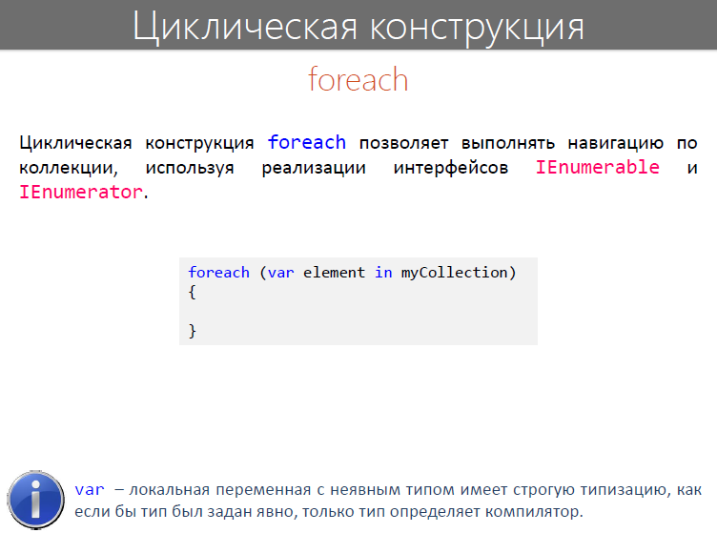

Slide 27
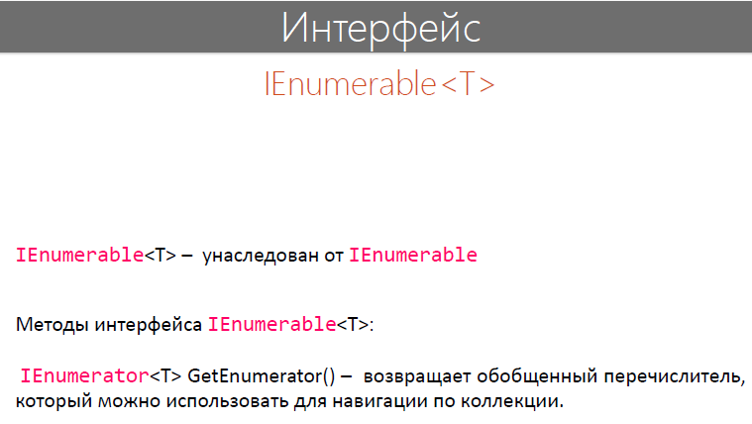

Slide 28
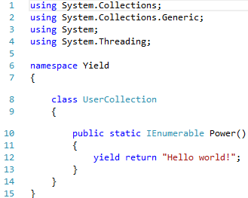
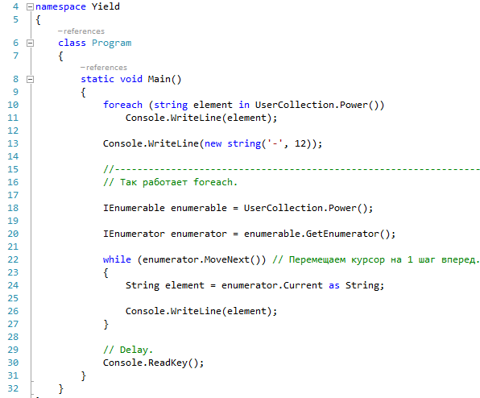

Slide 29
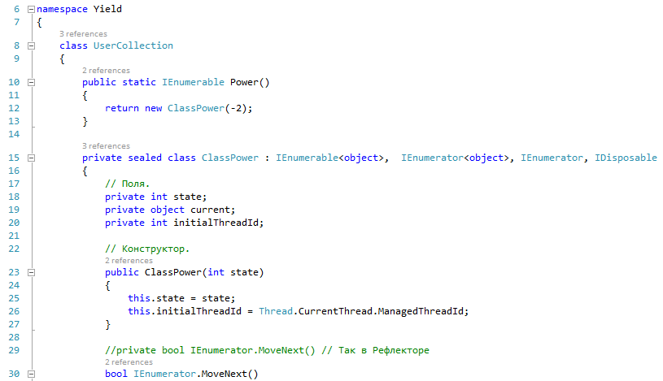
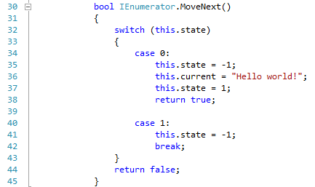

Slide 30
